Slide 1
Kivia Araújo Wellington Macena
ArqComp

Slide 2

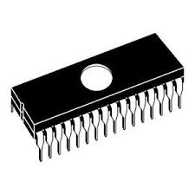







1)
Me
Memória RAM
Memória ROM
Processador
Entrada
Saída
Unidade Lógica Aritmética
Unidade de Controle
Dispositivos de armazenamento

Slide 3
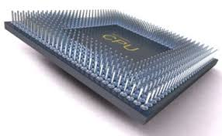
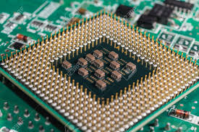
2) CPU – Central Processing Unit
3) ULA – Unidade Lógica Aritmética
4) Registradores;

Slide 4
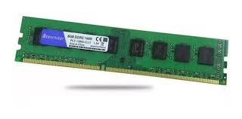
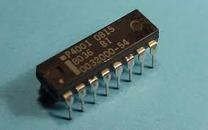
5) Memoria:
RAM;
ROM;
EPROM;
Flash;
Memória de Massa;

Slide 5
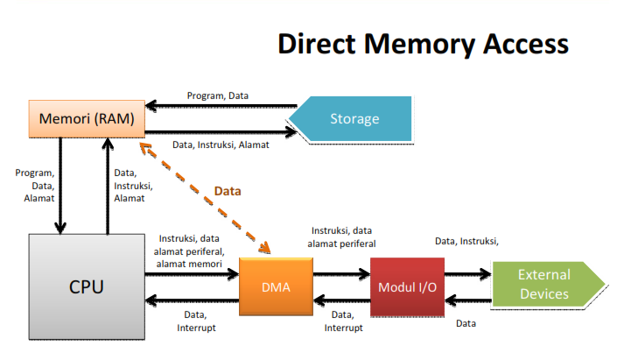
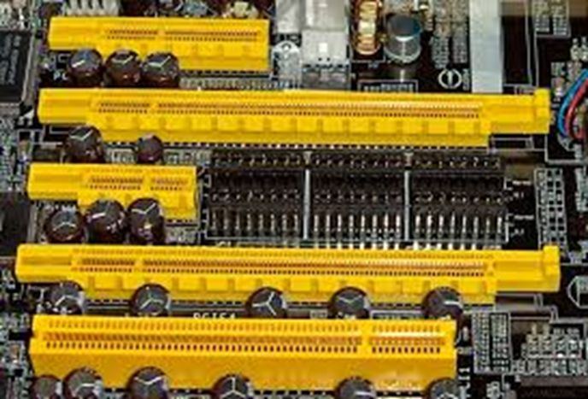
6) DMA – Acesso de memória Direta
Chip Select (CS)
8) Adress Bus - Barramento
Data Bus

Slide 6
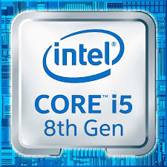
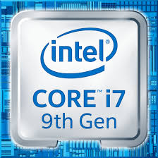
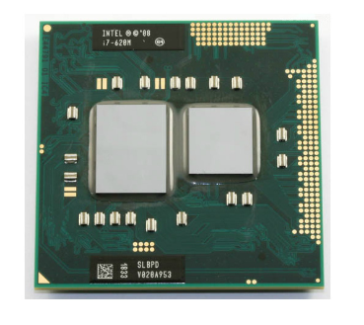
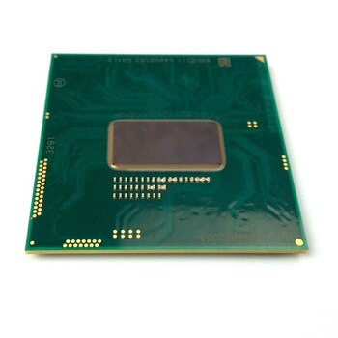
9) i5
i7
Produzido em : 2009
Fabricante: Intel
Processador: 2660 MHz a 3467 MHz
Modelo considerado da nova geração, que apresenta uma frequência de 3.90 GHzO(oscilações, vibrações por segundo) aplicado em 2 núcleos.
8 segmentos
6MB Smart Cache Cache
Dual Core
Produzido em: 2008
Fabricante: Intel
Funciona como alta velocidade de frequência. Cada processador possui seu controlador de memória.
4 núcleos
8 segmentos
4.90 GHz frerquencia Turbo Max
U – Ultra-low Power
Quad Core

